Slide 1
Modèle corpusculaire fait par Pier-Alexandre

Slide 2


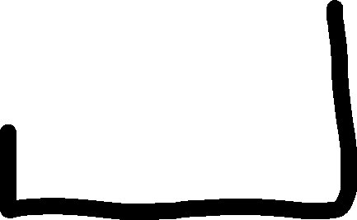

Subtance pure

Slide 3

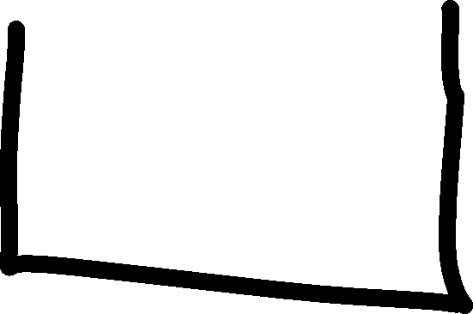





Mélange hétérogène

Slide 4

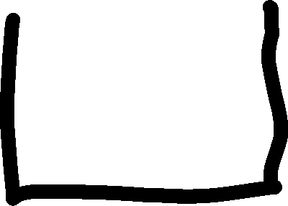




Mélange homogène

